Slide 1
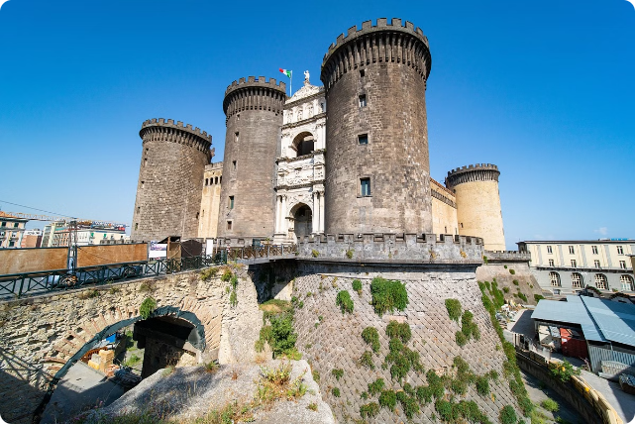
Statele medievale în Europa
Europa medievală a fost marcată de apariția și ascensiunea mai multor state puternice, care au jucat un rol decisiv în shaping-ul istoriei și culturii continentale. Aceste state, cu monarhii, nobiliți și clericii lor, au creat o lume fascinantă, în care rivalități, conflicte și alianțe au modelat cursul evenimentelor. În această introducere, vom explora trei dintre aceste state medievale influente: Franța, Anglia și Imperiul Romano-German.
NM

Slide 2
Franța: Monarhia capețiană și expansiunea teritorială
Dinastie Capețiană
Expansiunea Teritorială
Instituții Centrale
Începând cu Hugh Capet în 987, Dinastia Capețiană a condus Franța pentru aproape 350 de ani. Aceștia au consolidat treptat puterea monarhiei, concentrându-se pe extinderea teritoriilor și centralizarea guvernării.
Monarhia capețiană a dezvoltat instituții centrale puternice, cum ar fi Parlamentul și Curtea Regală, pentru a guverna eficient un teritoriu tot mai vast. Această centralizare a puterii a permis Franței să joace un rol crucial în evenimentele europene ale vremii.
Sub conducerea capețienilor, Franța a cunoscut o perioadă de expansiune teritorială semnificativă. Aceștia au încorporat zone precum Normandia, Aquitania și Champagne, transformând Franța într-un regat puternic și influent în Europa medievală.

Slide 3
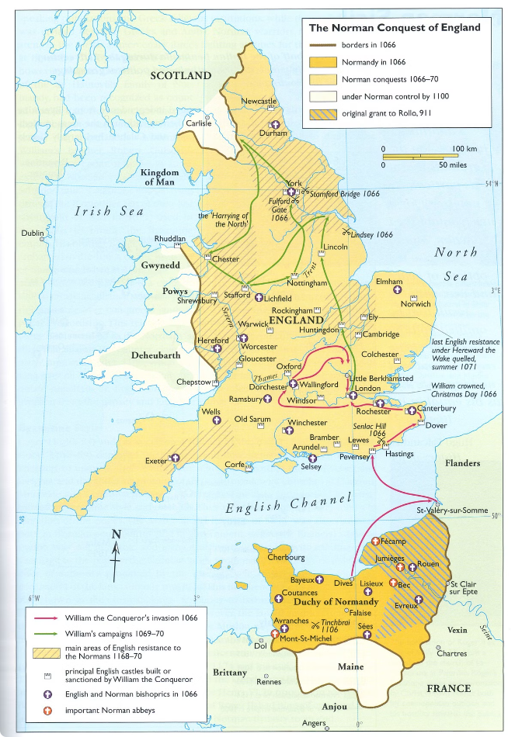
Anglia: Dinastia normandă și conflictul cu Franța
1
Cucerirea Normandă
În 1066, William, Duce de Normandia, a invadat și cucerit Anglia, inaugurând o nouă dinastie normandă. Această cucerire a adus schimbări semnificative în structura socială, politică și militară a Angliei medievale.
2
Conflicte cu Franța
Noua dinastie normandă a intrat rapid în conflict cu Franța, datorită revendicărilor teritoriale și rivalității acerbe dintre cele două puteri. Războaiele dintre Anglia și Franța au marcat o perioadă lungă de tensiuni și confruntări în Europa medievală.
3
Sistemul Feudal
Regatul Angliei a adoptat sistemul feudal, cu o ierarhie rigidă de vasalitate și obligații mutuale între nobili și rege. Această structură a permis Angliei să-și consolideze puterea militară și să se proiecteze ca o forță de temut în Europa.

Slide 4
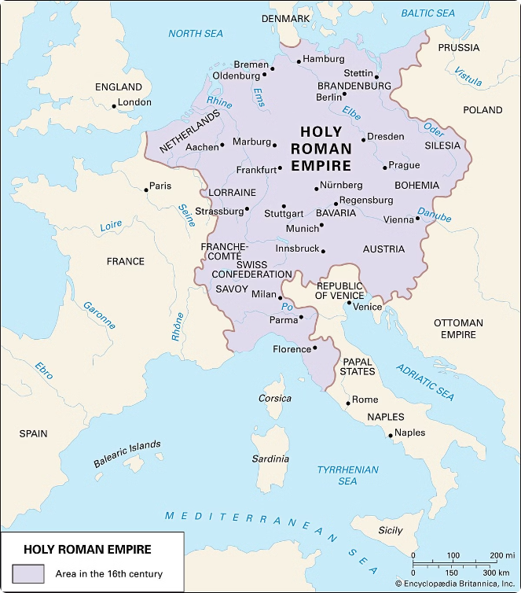
Imperiul Romano-German: Impriul Roman și lupta pentru putere
Regalitate și Autoritate
Imperiul Romano-German, cunoscut și sub numele de Sfântul Imperiu Roman, a fost dominat de o luptă permanentă între regii germani și Papa pentru supremația politică și spirituală.
Rolul Bisericii
Biserica Catolică a jucat un rol crucial în Imperiul Romano-German, fiind deseori implicată în conflictele pentru putere și influență. Tensiunile dintre monarhie și papă au marcat istoria acestui imperiu.
Expansiunea Militară
Imperiul Romano-German a fost implicat în numeroase campanii militare, atât pentru a-și extinde granițele, cât și pentru a-și apăra suveranitatea împotriva rivalilor, cum ar fi Franța și Anglia.
Centralizare Teritorială
Încercările de centralizare a puterii în cadrul Imperiului Romano-German au fost deseori întâmpinate cu rezistență din partea principatelor și ducatelor care își doreau mai multă autonomie.

Slide 5
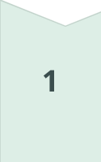
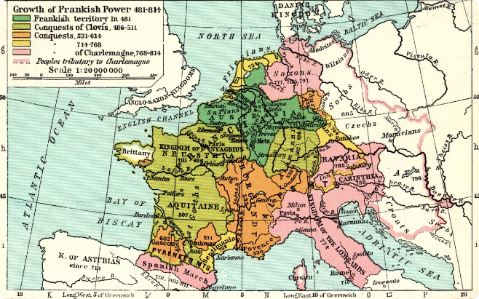
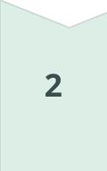
Organizarea politică și socială în Franța medievală
Monarhia Capețiană
Puterea centrală a monarhiei capețiene a jucat un rol esențial în guvernarea Franței medievale, în pofida rezistenței uneori a nobilimii și clerului.
Sistemul Feudal
Structura feudală, bazată pe relații de vasalitate între nobili și rege, a reprezentat temelia organizării sociale și politice în Franța.
Biserica Catolică
Biserica Catolică a deținut o influență semnificativă în Franța medievală, fiind un actor-cheie în procesul de luare a deciziilor și în viața culturală.

Slide 6
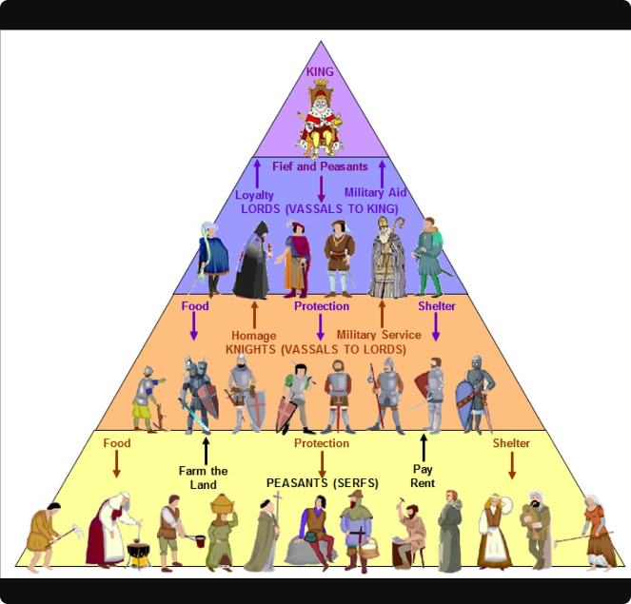
Sistemul feudal și relațiile de vasalitate în Anglia
Ierarhie Feudală
Sistemul feudal din Anglia se baza pe o structură ierarhică rigidă, în care regele era suveranul suprem, iar nobilii și proprietarii de pământ aveau o serie de obligații și privilegii.
Relații de Vasalitate
Sistemul feudal a impus relații de vasalitate între rege și nobili, precum și între nobili și țărani, stabilind drepturi și îndatoriri reciproce.
Evoluția Sistemului
În timp, sistemul feudal din Anglia a evoluat, iar monarhia a reușit să își consolideze autoritatea centrală prin dezvoltarea unor instituții puternice.
Impactul Social
Sistemul feudal a influențat profund structura socială a Angliei medievale, definind rolurile și statutul diferitelor clase sociale.

Slide 7
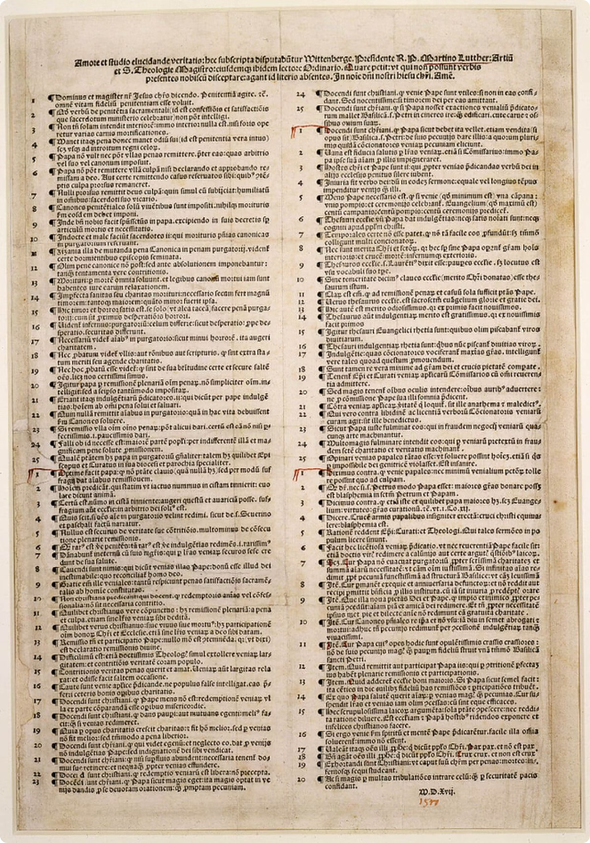
Reforma religioasă și impactul ei în Imperiul Romano-German
1
Martin Luther și Reforma Protestantă
Lansarea Reformei Protestante de către Martin Luther în 1517 a avut un impact devastator asupra Imperiului Romano-German, declanșând conflicte religioase și politice.
2
Rezistența Împăratului și a Papei
Împăratul Sfântului Imperiu Roman și Papa au încercat să restricționeze și să suprime mișcarea reformatoare, ceea ce a dus la o accentuare a tensiunilor.
3
Războiul de Treizeci de Ani
Conflictele religioase dintre catolici și protestanți au escaladat în Războiul de Treizeci de Ani, un conflict devastator care a zdruncinat Imperiul Romano-German.
4
Modificări Instituționale
Reforma Protestantă a generat o serie de schimbări institutionale în Imperiul Romano-German, cum ar fi redefinirii rolului Bisericii și a relațiilor de putere.

Slide 8
Războaiele dintre Franța și Anglia: Războiul de 100 de Ani
Cauze
Revendicări teritoriale, rivalități dinastice, dispute economice
Conflicte Majore
Bătălia de la Crecy, Bătălia de la Poitiers, Bătălia de la Azincourt
Implicații
Slăbirea ambelor regate, creșterea naționalismului, transformări sociale și politice
Rezultat Final
Victoriile finale ale Franței, consolidarea monarhiei și unificării teritoriale

Slide 9
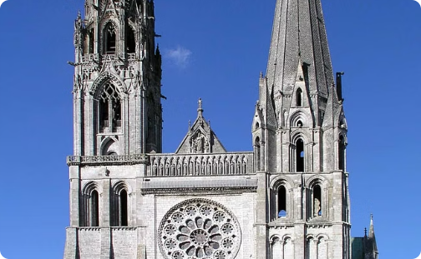
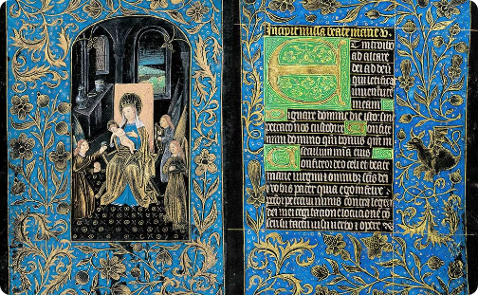
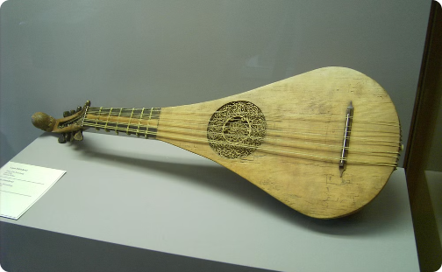
Cultura și artele în statele medievale europene
Arhitectură Gotică
Manuscrise Iluminate
Muzica și Arte Performative
Apariția stilului gotic a marcat o revoluție în arhitectura europeană medievală, cu catedrale impunătoare și palate magnifice care reflectau puterea și aspirațiile statelor.
Arta manuscriselor iluminate a atins culmi de rafinament și frumusețe în Evul Mediu, reprezentând unele dintre cele mai valoroase obiecte culturale ale epocii.
Muzica, dansul și teatrul medieval au fost forme de exprimare artistică foarte dezvoltate, reflectând atât influența Bisericii, cât și emergența unei culturi laice.

Slide 10
Moștenirea statelor medievale în Europa modernă
Statele medievale discutate - Franța, Anglia și Imperiul Romano-German - au lăsat o amprentă profundă asupra Europei moderne. Structurile politice, sociale și culturale instituite în Evul Mediu au continuat să influențeze evoluția acestor entități în secolele următoare. Sisteme precum monarhia, sistemul feudal, sau conflictele religioase și teritoriale au modelat formarea statelor-națiune și a modernității europene. Moștenirea acestor state medievale este încă resimțită în zilele noastre, iar înțelegerea trecutului reprezintă o cheie esențială pentru a aprecia complexitatea prezentului continent european.

